Slide 1
Прийом додавання (віднімання) частинами
Теоретична основа
Правило додавання суми до числа: щоб додати суму до числа достатньо до цього числа додати спочатку один доданок, а потім, до одержаного результату додати інший доданок.
(а + в) + с
а + (в + с) =
(а + с) + в
Правило віднімання суми від числа: щоб відняти суму від числа, достатньо від цього числа відняти спочатку один доданок, а потім, від одержаного результату відняти інший доданок.
(а – в) – с
а – (в + с) =
(а – с) - в

Slide 2
Прийом додавання і віднімання частинами
Подання числа у вигляді суми розрядних або зручних доданків
Додавання (віднімання) до (від) двоцифрового числа круглих десятків
Додавання (віднімання) до (від) двоцифрового числа одноцифрового числа
Уміння, на яких
ґрунтується прийом обчислення

Slide 3
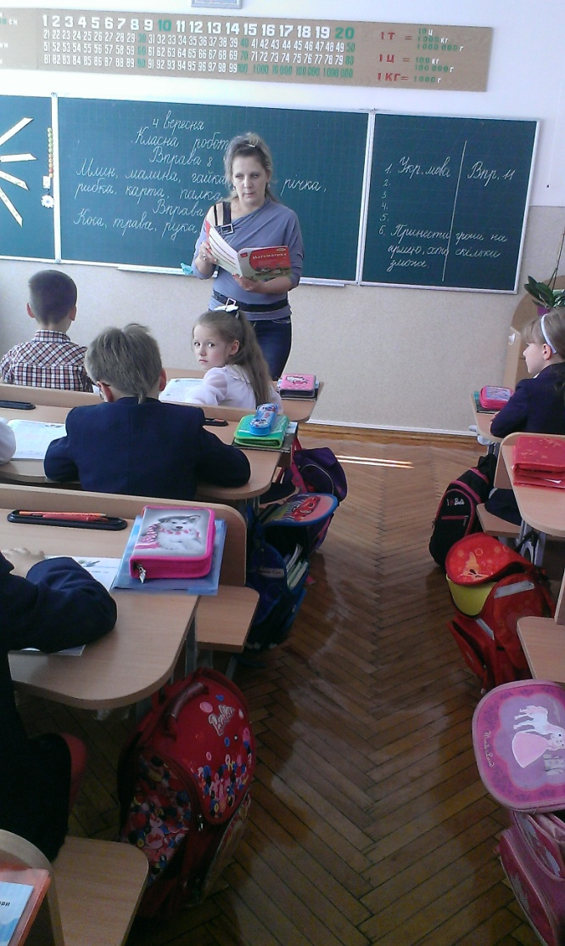
Додавання (віднімання) частинами на підставі заміни другого доданка або від'ємника сумою зручних доданків

Slide 4
Додавання двоцифрових чисел частинами: 37 + 36 (зручні доданки). Підготовка
23
5
63
2
8
70
4
90
5
30

Slide 5
Додавання двоцифрових чисел частинами: 37 + 36 (зручні доданки). Створення і розв'язування проблемної ситуації
1 0
3
1 3
4 0
3
4 3
4 0
2 3
6 3

Slide 6
Додавання двоцифрових чисел частинами: 37 + 36 (зручні доданки)

Slide 7
Віднімання двоцифрових чисел частинами: 42 – 25 (зручні доданки). Підготовка
2 0
6
2 0
5
1 0

Slide 8
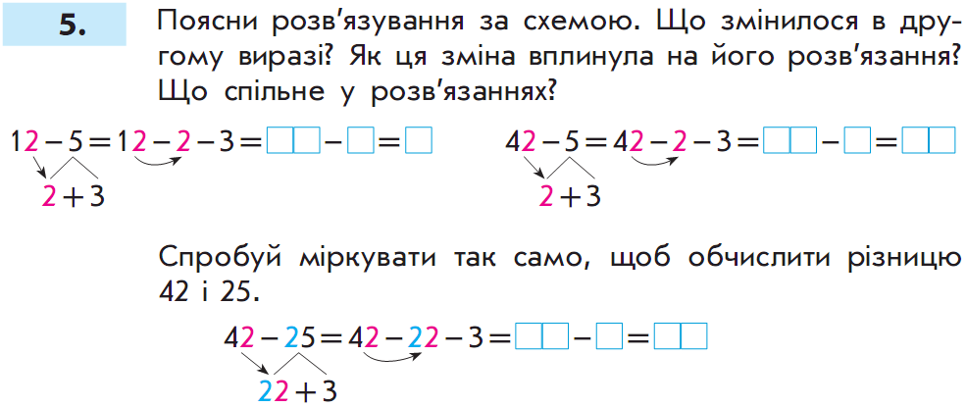
Віднімання двоцифрових чисел частинами: 42 – 25 (зручні доданки). Підготовка. Створення і розв'язування проблемної ситуації
1 0
3
7
4 0
3
3 7
2 0
3
1 7

Slide 9
Віднімання двоцифрових чисел частинами: 42 – 25 (зручні доданки)

Slide 10
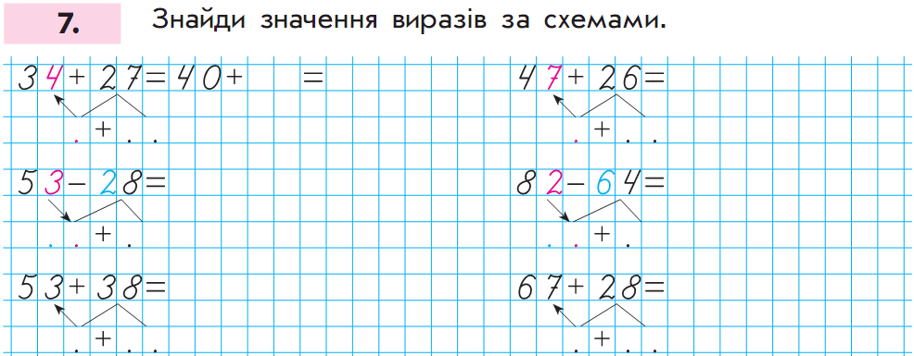
Додавання і віднімання двоцифрових чисел частинами (зручні доданки). Первинне закріплення. Формування обчислювальної навички
5 7 3 3 5 9 5
3 3 5
2 1 6 1
6 2 1
3 0 – 5 = 2 5
2 3 5

Slide 11
Додавання і віднімання двоцифрових чисел частинами (зручні доданки). Формування обчислювальної навички
64
8
2 24
52 2
40
10

Slide 12
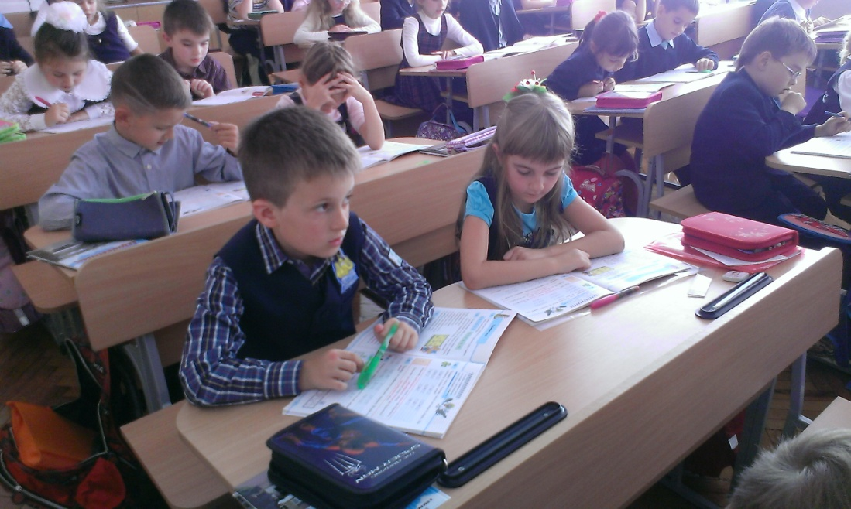
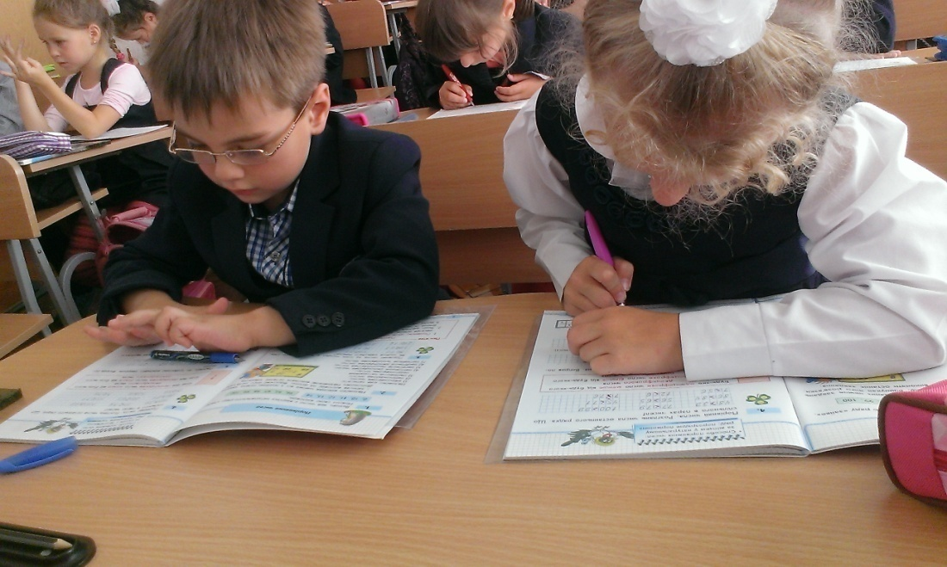
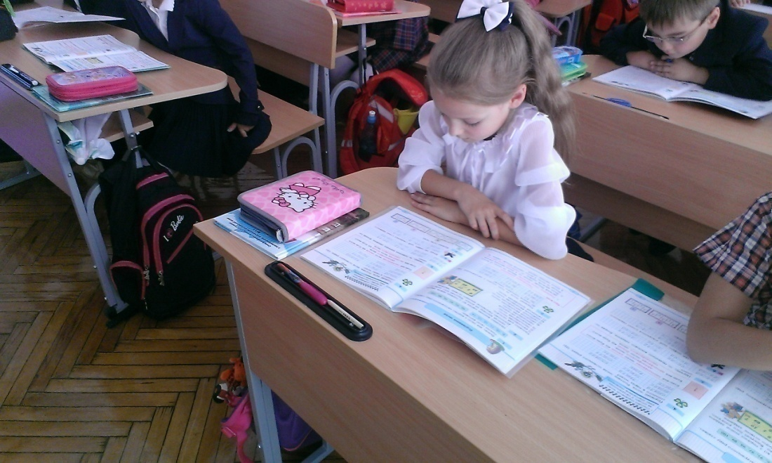
Додавання (віднімання) частинами на підставі заміни другого доданка або від'ємника сумою розрядних доданків

Slide 13
Додавання і віднімання двоцифрових чисел частинами: 37 + 36, 42 - 35 (розрядні доданки). Підготовка
10
4
50
6

Slide 14
Додавання і віднімання двоцифрових чисел частинами: 37 + 36, 42 - 35 (розрядні доданки). Створення проблемної ситуації

Slide 15
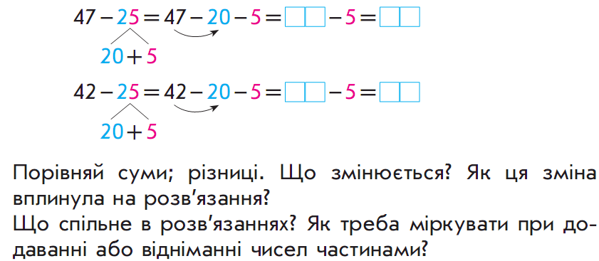
Додавання і віднімання двоцифрових чисел частинами: 37 + 36, 42 - 35 (розрядні доданки). Розв’язування проблемної ситуації
5 3 5 9
5 7 6 3
2 7 2 2
2 2 1 7

Slide 16
Додавання і віднімання двоцифрових чисел частинами: 37 + 36, 42 - 35 (розрядні доданки)

Slide 17
Додавання і віднімання двоцифрових чисел частинами: 37 + 36, 42 - 35 (розрядні доданки). Первинне закріплення. Формування обчислювальної навички
6 8 3 7 1
3
5 1 8 4 3
8

Slide 18
Додавання і віднімання різними способами
1 3 5 8
7 8 4 8 2
5
4
1 0 2 8
6 0 22 8 2
2
2 2

